Slide 1

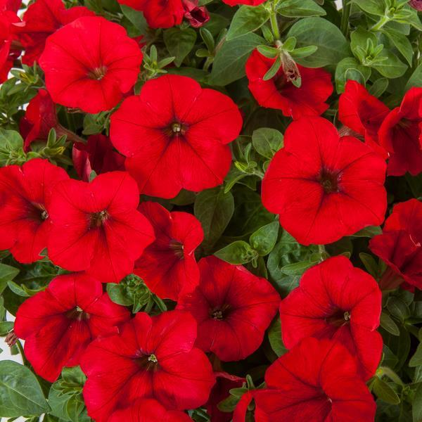
2024
Новинки из семян
All photos are either the property of Syngenta or are used with permission.
© 2023 Syngenta. Some or all of the varieties may be protected under one or more of the following: Plant Variety Protection, United States Plant Patents and/or Utility Patents and may not be propagated or reproduced without authorization. Trademarks are the property of their respective owners.

Slide 2
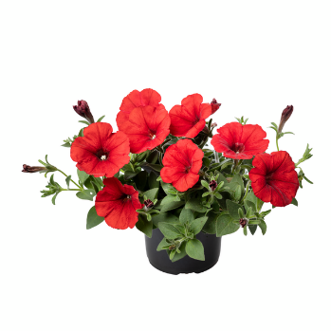
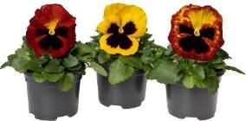


Содержание
Species | Серия | Слайд
Однолетники |  | 3
Dianthus chinensis x barbatus | Elation | 4
Impatiens hawkeri | Florific | 5
Impatiens walleriana | Imara XDR | 7
Pentas lanceolata | BeeBright | 9
Petunia grandiflora | Duvet | 11
Petunia multiflora | Damask | 13
Petunia pendula | Fotofinish | 15
Двулетники |  | 17
Viola cornuta | Deltini | 18
Viola x wittrockiana | Delta Pro | 20
Viola x wittrockiana | Delta Speedy | 22
Viola x wittrockiana | Fino | 24
Viola x wittrockiana | Colossus | 26
Горшечные |  | 28
Cyclamen persicum | Facila | 29
Cyclamen persicum | SeeWhy | 31
Cyclamen persicum | Winfall | 33
Многолетники |  | 35
Echinacea purpurea | Prairie Blaze | 36
Iberis sempervirens | Whistler | 38
Pritzelago alpina | Icecube | 39
Contact |  | 40
Delta® Pro Fire
70086963
FotoFinish® Red Imp.
70086916
Условные обозначения
Для полутени и солнца
Солнцелюбивые
Жаростойкие
Засухоустойчивые
Pollinator friendly variety
Кассеты
Горшки
Подвесные корзины

Slide 3
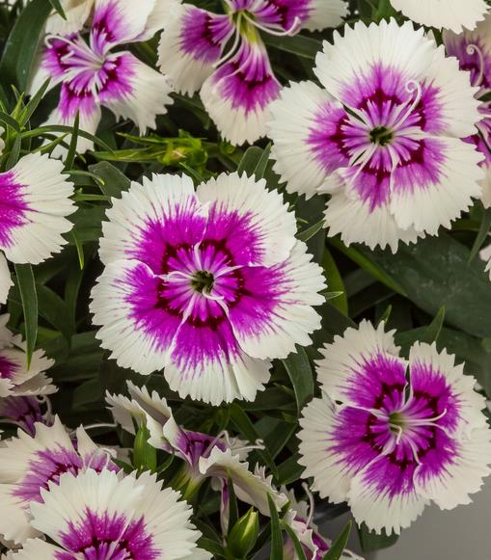
Elation Purple Ice
70096355
Однолетники
All photos are either the property of Syngenta or are used with permission.
© 2023 Syngenta. Some or all of the varieties may be protected under one or more of the following: Plant Variety Protection, United States Plant Patents and/or Utility Patents and may not be propagated or reproduced without authorization. Trademarks are the property of their respective owners.

Slide 4
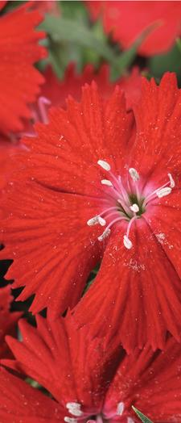
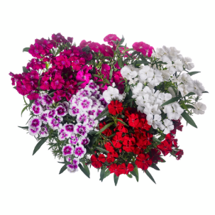
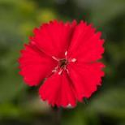
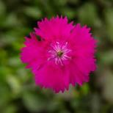
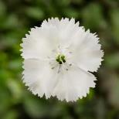
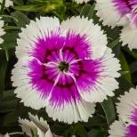

Элейшн Elation
Гвоздика китайская х гвоздика бородатая
DIANTHUS chinensis x barbatus
серии для сравнения с Elation
Telstar | Takiii
Floral Lace / Ideal | PanAmerican Seed
Diamond | Sakata
Старый фаворит возвращается на клумбы
Превосходное ветвление и компактный габитус
Невероятно раннее и обильное цветение
Мощный рост даже в жару
Великолепный вид в цветниках длительное время
Цветки быстро восстанавливаются после дождя
Elation Scarlet
70006085
Elation Violet
70053969
Elation Scarlet
70006085
Elation Violet
70053969
Elation White
70071930
Elation Purple Ice
70096355
Elation Mix
70096801
Важные моменты
Размер в грунте
ширина 25-30 см высота 25-30 cм
Габитус округлый
Местоположение
Полутень - солнце
рекомендуемый диаметр горшка
,9-11 см
Elation Scarlet
70006085
All photos are either the property of Syngenta or are used with permission.
© 2023 Syngenta. Some or all of the varieties may be protected under one or more of the following: Plant Variety Protection, United States Plant Patents and/or Utility Patents and may not be propagated or reproduced without authorization. Trademarks are the property of their respective owners.

Slide 5
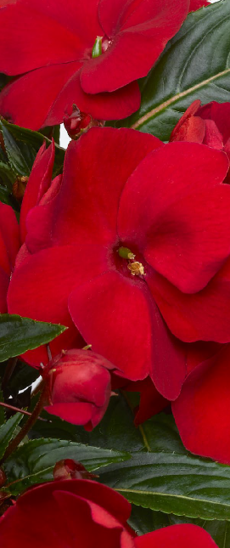
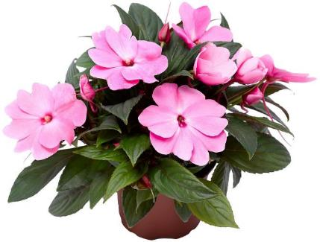



Флорифик Florific
БАЛЬЗАМИН НОВОГВИНЕЙСКИЙ Impatiens hawkeri
серии для сравнения с Florific:
Divine PanAmerican Seed
(производство прекращено)
Отмеченная наградами серия из семян
Устанавливает стандарт производства бальзаминов новогвинейских
Растения не останавливают свой рост и развитие, а главное не теряют декоративности даже при 14°С.
Идеально подходит для больших кассет и маленьких горшков.
Хорошее ветвление, быстрый рост
Цветение над листвой, крупные цветки
Florific Red Imp.
70048980
Florific Pink
70071258
Florific Orange
70067068
Улучшен габитус, время цветения, интенсивность окраски
Новая окраска
Новая окраска
Florific Pink 70071258
Важные моменты
Размер в грунте ширина 25-30 см высота 25-30 см
Габитус округлый
Местоположение: тень, полутень или солнце
рекомендуемый диаметр горшка 11-14 см
Больше информации:
Florific Red Imp. 70048980
CULTURE GUIDES
VIEW CATALOG
All photos are either the property of Syngenta or are used with permission.
© 2023 Syngenta. Some or all of the varieties may be protected under one or more of the following: Plant Variety Protection, United States Plant Patents and/or Utility Patents and may not be propagated or reproduced without authorization. Trademarks are the property of their respective owners.

Slide 6

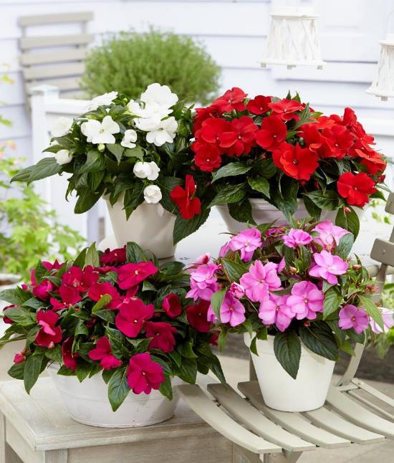
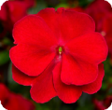




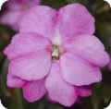
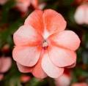

Florific | Все окраски в серии
Florific Red Imp.
70048980
Florific Orange
70067068
Florific Pink
70071258
Florific White
70019978
Florific Violet
70019982
Florific Lavender
70019983
Florific Sweet Orange
70019990
Florific Mix
70019980
All photos are either the property of Syngenta or are used with permission.
© 2023 Syngenta. Some or all of the varieties may be protected under one or more of the following: Plant Variety Protection, United States Plant Patents and/or Utility Patents and may not be propagated or reproduced without authorization. Trademarks are the property of their respective owners.

Slide 7
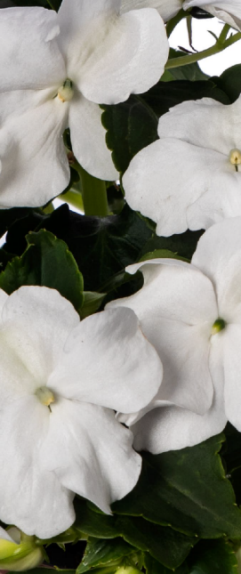

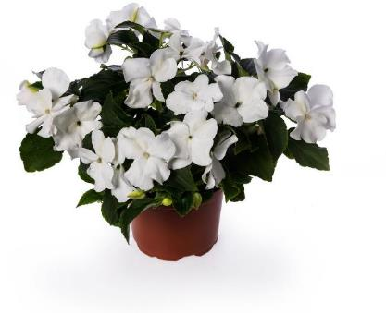
Имара® XDR Imara® XDR
Бальзамин Уоллера / Impatiens walleriana
Украсит даже тенистые уголки сада!
Первый бальзамин Уоллера с устойчивостью к ложной мучнистой росе
Экономия на фунгицидах
Прекрасное сохранение декоративности на клумбе до заморозков
Лёгок и экономичен в производстве, хорош для кассет и горшков
серии для сравнения с Imara® XDR
Imara® XDR White Imp. 70102008
Beacon® - PanAmerican Seed®
Улучшен габитус, более свежий цвет листвы, белее окраска цветка
Важные моменты
Размер в грунте ширина 25-30 см высота 20-25 см
Местоположение
Тень / полутень
рекомендуемый диаметр горшка
9-11 см, кассеты
Больше информации:
Imara® XDR White Imp. 70102008
CULTURE GUIDES
VIEW CATALOG
CULTURE GUIDES
PORTFOLIO
All photos are either the property of Syngenta or are used with permission.
© 2023 Syngenta. Some or all of the varieties may be protected under one or more of the following: Plant Variety Protection, United States Plant Patents and/or Utility Patents and may not be propagated or reproduced without authorization. Trademarks are the property of their respective owners.

Slide 8
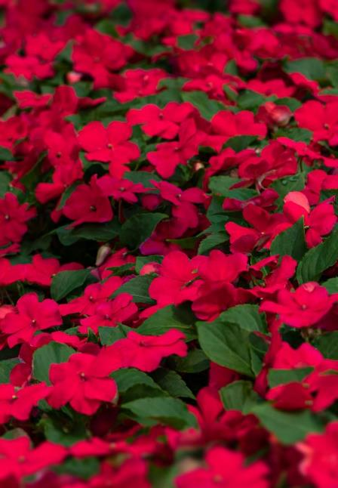








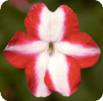
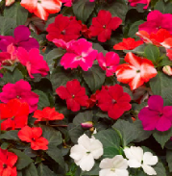
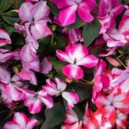
Imara® XDR | Все окраски в серии
Imara® XDR White Imp.
70102008
Imara® XDR Red
70078040
Imara® XDR Pink
70085088
Imara® XDR Orange
70078042
Imara® XDR Purple
70078047
Imara® XDR Red Star
70085103
Imara® XDR Rose
70072423
Imara® XDR Salmon Shades
70078043
Imara® XDR Orange Star
70072427
Imara® XDR Rose
70072423
Imara® XDR Mix
70082997
Imara® XDR XL Star Mix
70092622
All photos are either the property of Syngenta or are used with permission.
© 2023 Syngenta. Some or all of the varieties may be protected under one or more of the following: Plant Variety Protection, United States Plant Patents and/or Utility Patents and may not be propagated or reproduced without authorization. Trademarks are the property of their respective owners.

Slide 9
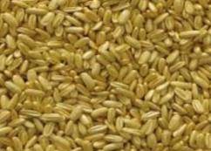
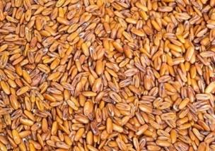
Изменения в обработке семян пеларгонии для гибридов ^{Floranova и Syngenta}
- Команда экспертов Syngenta пересмотрела процесс обработки семян пеларгонии.
Не было замечено разницы во всхожести, энергии прорастания, скорости механизированного посева между обычными и обработанными (coated) семенами.
- Преимущество отказа от обработанных семян пеларгонии (coated) делает процесс производства семян пеларгонии более эффективным. Это позволяет нам поставлять на рынок семена пеларгонии в более ранние сроки.
- Ещё одно преимущество - соответствие целям устойчивого развития (sustainability goals).
Семена в оболочке (coated) необработанные
Обратите внимание, что необработанные семена (справа) в массе немного различаются по окраске
BeeBright White Imp.
70110094
All photos are either the property of Syngenta or are used with permission.
© 2023 Syngenta. Some or all of the varieties may be protected under one or more of the following: Plant Variety Protection, United States Plant Patents and/or Utility Patents and may not be propagated or reproduced without authorization. Trademarks are the property of their respective owners.

Slide 10
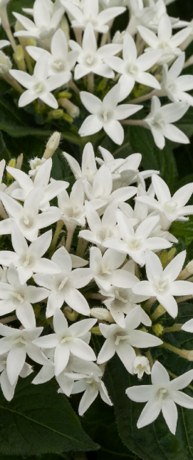
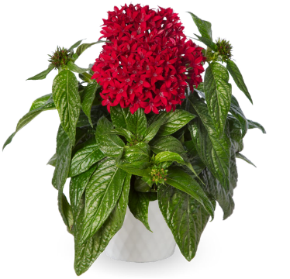


БиБрайт BeeBright
Пентас Pentas lanceolata
Экономичное выращивание в кассетах и небольших горшках.
- Цветение в среднем на 1 неделю раньше, чем у сортов- конкурентов
Компактные плотные кустики, прекрасная однородность по габитусу
Невероятно обильное цветение в саду на протяжении всего сезона
Улучшенная окраска BeeBright™ Red Imp. – самая лучшая из ныне существующих красных расцветок
ТЕПЛОЛЮБИВОЕ РАСТЕНИЕ, ДЛЯ ЮЖНЫХ РЕГИОНОВ
серии для сравнения с BeeBright
BeeBright Red Imp. 70107318
Lucky Star® - PanAmerican Seed® Graffiti® 20/20 - Benary®
BeeBright Red Imp.
70107318
BeeBright White Imp.
70110094
Важные моменты
Размер в грунте ширина 20-25 см высота 25-30 см
Семена дражированные
Местоположение: солнце
рекомендуемый диаметр горшка
10-12 см
Больше информации:
CULTURE GUIDES
VIEW CATALOG
BeeBright White Imp.
70110094
All photos are either the property of Syngenta or are used with permission.
© 2023 Syngenta. Some or all of the varieties may be protected under one or more of the following: Plant Variety Protection, United States Plant Patents and/or Utility Patents and may not be propagated or reproduced without authorization. Trademarks are the property of their respective owners.

Slide 11
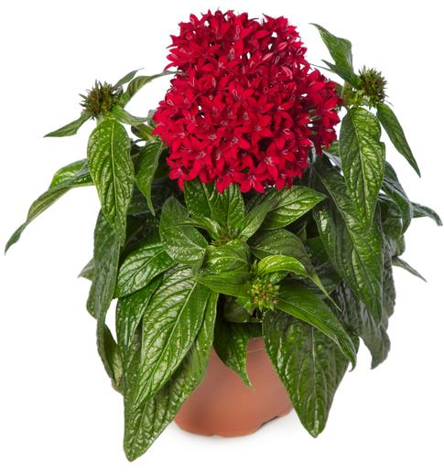

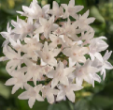
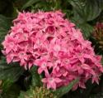
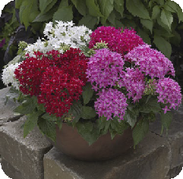

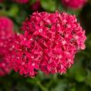
BeeBright | Все окраски в серии
BeeBright Red Imp.
70107318
BeeBright White Imp.
70110094
BeeBright Pink
70041063
BeeBright Violet
70070448
BeeBright Lipstick
70052741
BeeBright Mix
70069304
BeeBright Red Imp. 70107318
All photos are either the property of Syngenta or are used with permission.
© 2023 Syngenta. Some or all of the varieties may be protected under one or more of the following: Plant Variety Protection, United States Plant Patents and/or Utility Patents and may not be propagated or reproduced without authorization. Trademarks are the property of their respective owners.

Slide 12
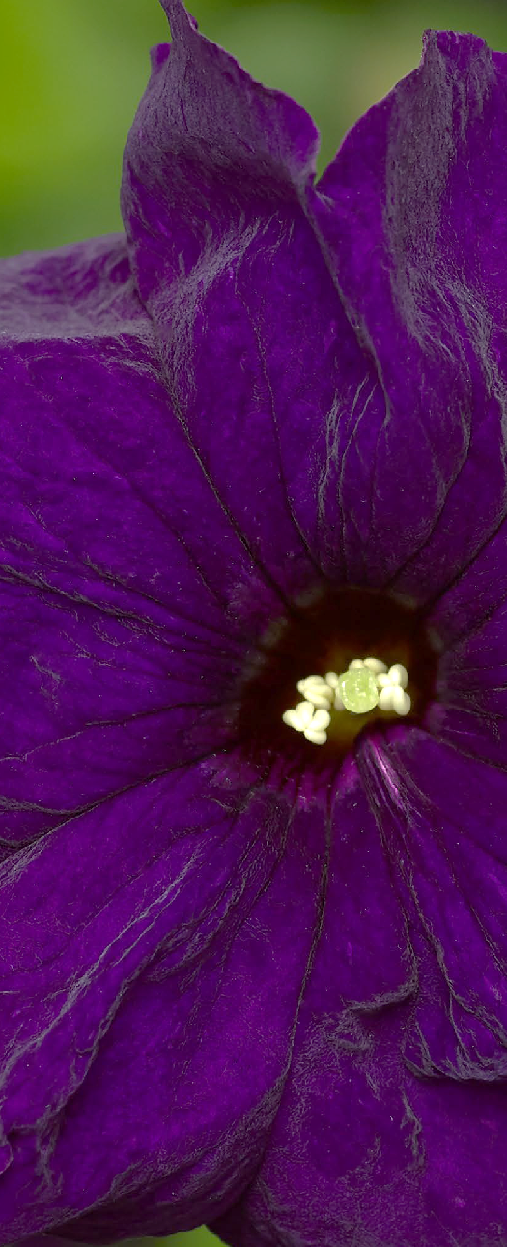
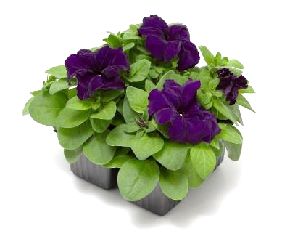
Дуве Duvet
Петуния крупноцветковая F1 Petunia grandiflora
серии для сравнения с Duvet
Success! HD — Benary®
EZ Rider® — PanAmerican Seed® Limbo GP — Hem Genetics
Ровный цветной ковёр
Серия генетически компактной петунии с крупными и яркими цветками
Раннее и однородное цветение даже в условиях длинного дня
Хорошая петуния для производства в условиях высокой плотности культуры
Ретарданты не нужны
Компактность в теплице и прекрасный вид в саду
Улучшена интенсивность окраски цветков и однородность габитуса
Duvet Blue Imp.
70067196
Важные моменты
Размер в грунте ширина 15-20 см высота 25-30 cм
Семена дражированные
Местоположение солнце - полутень
рекомендуемый диаметр горшка
8-11 см
Больше информации:
CULTURE GUIDES
VIEW CATALOG
Duvet Blue Imp.
70067196
All photos are either the property of Syngenta or are used with permission.
© 2023 Syngenta. Some or all of the varieties may be protected under one or more of the following: Plant Variety Protection, United States Plant Patents and/or Utility Patents and may not be propagated or reproduced without authorization. Trademarks are the property of their respective owners.

Slide 13
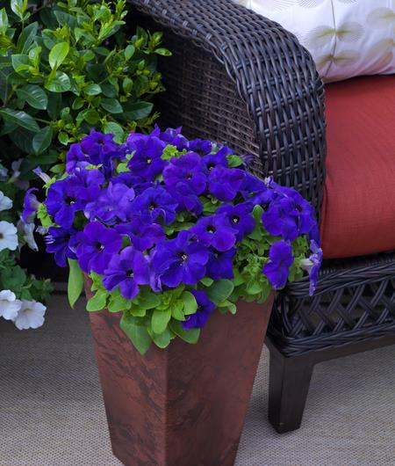
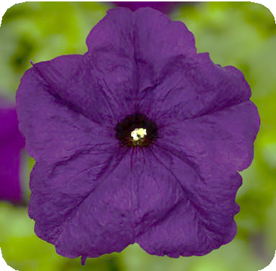
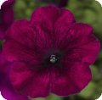
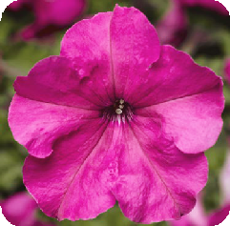




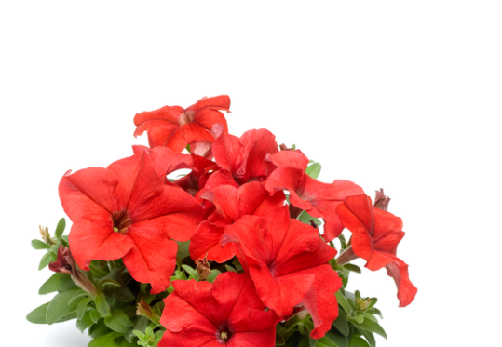
Duvet | Все окраски в серии
Duvet™ Series
Duvet Blue Imp.
70067196
Duvet Burgundy
70059297
Duvet Pink
70040978
Duvet Red Imp.
70059290
Duvet Salmon
70040985
Duvet White
70040988
Duvet Mix
70048780
Duvet Red Imp.
70059290
Duvet Blue Imp.
70067196
All photos are either the property of Syngenta or are used with permission.
© 2023 Syngenta. Some or all of the varieties may be protected under one or more of the following: Plant Variety Protection, United States Plant Patents and/or Utility Patents and may not be propagated or reproduced without authorization. Trademarks are the property of their respective owners.

Slide 14
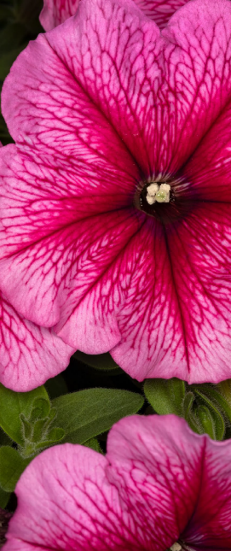
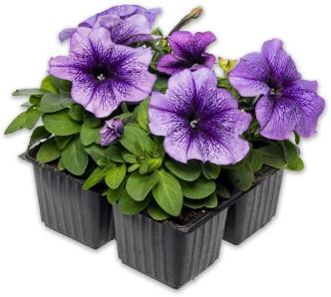



Дамаск Damask
Петуния мультифлора Petunia multiflora
Компактная мультифлора с крупными цветками
Серия создана для выращивания при высокой плотности культуры
Компактные растения долго сохраняют товарный вид на прилавке
Эти петунии быстро зацветают даже при коротком дне ранней весной
В саду растения быстро восстанавливаются после дождей и других неблагоприятных условий
серии для сравнения с Damask
Mambo GP - Hem Genetics
Lo Rider - PanAmerican Seed®
Три новые прекрасные окраски для расширения ассортимента:
Damask Blue Veined
70095838
Damask Purple Veined
70095820
Damask Rose Veined
70095830
Damask Blue Veined
Важные моменты
Размер в грунте ширина 30-35 см высота 15-20 см
Семена дражированные
Больше информации:
Местоположение солнце - полутень
рекомендуемый диаметр горшка 8-11 см
CULTURE GUIDES
VIEW CATALOG
Damask Rose Veined
All photos are either the property of Syngenta or are used with permission.
© 2023 Syngenta. Some or all of the varieties may be protected under one or more of the following: Plant Variety Protection, United States Plant Patents and/or Utility Patents and may not be propagated or reproduced without authorization. Trademarks are the property of their respective owners.

Slide 15
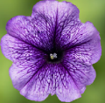
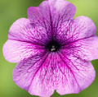
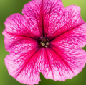
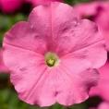

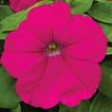
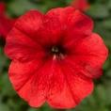


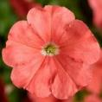


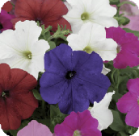
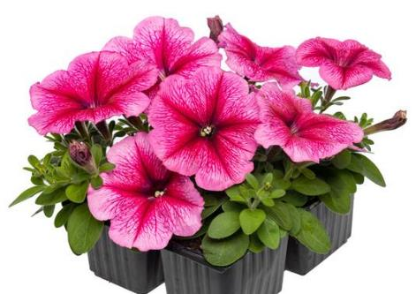
Damask | Все окраски в серии
Damask Blue Veined
70095838
Damask Purple Veined
70095820
Damask Rose Veined
70095830
Damask Pink
70041004
Damask Purple
70059273
Damask Carmine
70041002
Damask Red
70037044
Damask Rose
70059270
Damask Blue
70041000
Damask Salmon
70059267
Damask Violet
70037046
Damask White
70067200
Damask Mix
70054382
Damask Red
70037044
Damask Rose Veined
70095830
All photos are either the property of Syngenta or are used with permission.
© 2023 Syngenta. Some or all of the varieties may be protected under one or more of the following: Plant Variety Protection, United States Plant Patents and/or Utility Patents and may not be propagated or reproduced without authorization. Trademarks are the property of their respective owners.

Slide 16
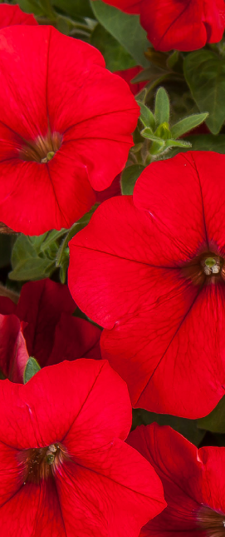




ФотоФиниш® FotoFinish®
Петуния ампельная Petunia pendula
серии для сравнения с FotoFinish®
Success! TR — Benary®
Easy Wave® — PanAmerican Seed®
E3 Easy Wave® — PanAmerican Seed®
Первый на финише
Великолепная серия полуампельной петунии с самым ранним сроком цветения (через 9 -10 недель после посева)
Раннее цветение- ранние продажи - хорошая прибыль!
Пышные и нарядные растения как в местах продажи, так и в цветниках.
Хороши в вазонах и как почвопокровные
Сорт улучшен по характеристикам – габитус, декоративность на клумбе, ветвление и сроки цветения, чтобы идеально совпадать по этим признакам с остальными окрасками в серии
FotoFinish® Red Imp.
70086916
Важные моменты
Размер в грунте ширина 60-90 см высота 20-30 см
Габитус полуампельный Семена дражированные
Местоположение: солнце- полутень
рекомендуемый диаметр горшка
10-12 см (1 растение)
или 3 шт в кашпо диаметром 25 см
Больше информации:
CULTURE GUIDES
VIEW CATALOG
FotoFinish® Red Imp.
70086916
VIDEOS
All photos are either the property of Syngenta or are used with permission.
© 2023 Syngenta. Some or all of the varieties may be protected under one or more of the following: Plant Variety Protection, United States Plant Patents and/or Utility Patents and may not be propagated or reproduced without authorization. Trademarks are the property of their respective owners.

Slide 17










FotoFinish® | Все окраски в серии
FotoFinish® Red Imp.
70086916
FotoFinish® Burgundy
70061720
FotoFinish® Pink
70067220
FotoFinish® Blue
70061717
FotoFinish® Rose Morn
70083160
FotoFinish® Rose Star
70083162
FotoFinish® Salmon
70065697
FotoFinish® White
70083138
FotoFinish® Mix
70099727
FotoFinish™ Rose Morn and Rose Star
All photos are either the property of Syngenta or are used with permission.
© 2023 Syngenta. Some or all of the varieties may be protected under one or more of the following: Plant Variety Protection, United States Plant Patents and/or Utility Patents and may not be propagated or reproduced without authorization. Trademarks are the property of their respective owners.

Slide 18


Двулетники
All photos are either the property of Syngenta or are used with permission.
© 2023 Syngenta. Some or all of the varieties may be protected under one or more of the following: Plant Variety Protection, United States Plant Patents and/or Utility Patents and may not be propagated or reproduced without authorization. Trademarks are the property of their respective owners.

Slide 19



Дельтини Deltini
Виола рогатая Viola cornuta
серии для сравнения с Deltini
Quicktime ™ - PanAmerican Seed®
Благодаря нейтральности к длине дня Дельтини зацветёт в любое нужное вам время, даже к 8 марта!
Разница в зацветании всех окрасок в серии не более четырёх дней
Раннее цветение- ранние продажи - хорошая прибыль
Довольно крупные цветки для виолы рогатой, обильное ветвление и цветение
.Новая окраска- Deltini White Jump Up
Deltini White Jump Up
70069600
Важные моменты
Размер в грунте ширина 8 – 10 cм высота 8 – 13 cм
Семена- обычные и Primed
Местоположение солнце - полутень
рекомендуемый диаметр горшка
8- 10 см
Больше информации:
Deltini Yellow Jump Up Imp.
70096915
CULTURE GUIDES
VIEW CATALOG
All photos are either the property of Syngenta or are used with permission.
© 2023 Syngenta. Some or all of the varieties may be protected under one or more of the following: Plant Variety Protection, United States Plant Patents and/or Utility Patents and may not be propagated or reproduced without authorization. Trademarks are the property of their respective owners.

Slide 20
















Deltini | Все окраски в серии
Deltini White Jump Up
70069600
Deltini Yellow Jump Up Imp.
70096915
Deltini Lavender Pink Face
70096926
 |  | Deltini Copperfield | Deltini Honeybee |  | Deltini Purple with GoldenCenter | Deltini Rose Pink | Deltini Violet
 |  | 70021197 | 70008800 |  | 70000485 | 70000482 | 70064767
Deltini Blue Purple Wing
70007241
Deltini Violet Face
70058784
Deltini White
70058778
Deltini Yellow
70027735
Deltini Blue
70046118
Deltini Cuty
70007247
Deltini Violet Blue
70007240
Deltini Mix
70059008
All photos are either the property of Syngenta or are used with permission.
© 2023 Syngenta. Some or all of the varieties may be protected under one or more of the following: Plant Variety Protection, United States Plant Patents and/or Utility Patents and may not be propagated or reproduced without authorization. Trademarks are the property of their respective owners.

Slide 21


Виола Виттрока F1 Viola x wittrockiana
Дельта ® Про Delta ® Pro
серии для сравнения с Delta ® Pro:
Spring Matrix – PanAmerican Seed®
Inspire Plus – Benary ®
Premier – Sakata ®
Мультисезонная серия. Без компромиссов.
Наивысший уровень однородности для виолы в любой сезон
Теперь и для весны и для осени!
Невероятно простое планирование производства.
Компактные растения обильно ветвятся и быстро заполняют посадочные ёмкости.
Идеальные растения для выращивания в условиях высокой плотности культуры при минимальном использовании ретардантов.
Цветоносы короткие, растения не вытягиваются
Цветение очень длительное.
Delta ® Pro Fire
70086963
Delta ® Pro
Deep Blue with Blotch
Важные моменты
Размер в грунте ширина 15 см, высота 10–15 см
Больше информации:
Местоположение полутень–солнце
рекомендуемый диаметр горшка 9-11 см
CULTURE GUIDES
VIEW CATALOG
семена обычные PreNova 2.0
VIDEOS
All photos are either the property of Syngenta or are used with permission.
© 2023 Syngenta. Some or all of the varieties may be protected under one or more of the following: Plant Variety Protection, United States Plant Patents and/or Utility Patents and may not be propagated or reproduced without authorization. Trademarks are the property of their respective owners.

Slide 22






















Delta ® Pro | Все окраски в серии
Delta ® Pro Fire
70086963
Delta® Pro Clear Lemon | Delta® Pro Clear Light Blue | Delta® Pro Clear Orange | Delta® Pro Clear Violet | Delta® Pro Clear White | Delta® Pro Clear Yellow | Delta® Pro Deep Blue with | Delta® Pro Lavender Blue
70119311 | 70119288 | 70119312 | 70119321 | 70086933 | 70119289 | Blotch 70119313 | Shades 70119322
Delta® Pro Red With Blotch | Delta® Pro Rose with Blotch | Delta® Pro True Blue | Delta® Pro Violet & White | Delta® Pro White with Blotch | Delta® Pro Yellow with Blotch | Delta® Pro Yellow with Red
70074859 | 70119290 | 70119315 | 70119323 | 70119316 | 70074851 | Wing 70119331
Delta® Pro Neon Violet
70119314
Delta ® Pro Citrus Mix
70119509
Delta ® Pro Clear Colors Mix
70119242
Delta® Pro All Colors Mix
70119357
Delta® Pro Blotch Mix
70119485
All photos are either the property of Syngenta or are used with permission.
© 2023 Syngenta. Some or all of the varieties may be protected under one or more of the following: Plant Variety Protection, United States Plant Patents and/or Utility Patents and may not be propagated or reproduced without authorization. Trademarks are the property of their respective owners.

Slide 23




Дельта ® Спиди - Delta ® Speedy
Виола Виттрока F1 Viola x wittrockiana
серии для сравнения с Delta ® Speedy
Spring Matrix – PanAmerican Seed®
Inspire Plus – Benary ®
Premier – Sakata ®
Море цвета в самое нужное время
Самая лучшая серия для цветения в условиях короткого дня
Экономия на досвечивании
Самые ранние продажи продукции
Крупные цветки на прочных цветоносах
Длительное сохранение товарного вида на прилавке и в саду
Delta ® Speedy Yellow With Blotch Imp.
70080250
Цветение ещё более раннее, впечатляющие цветки
Важные моменты
Размер в грунте высота 15-20 cм ширина 10-15cм
Экспозиция полутень–солнце
Рекомендуемый диаметр
кассеты 9-11 см
Больше информации:
CULTURE GUIDES
VIEW CATALOG
Delta ® Speedy White With Blotch 70080295
™
семена обычные, PreNova 2.0
All photos are either the property of Syngenta or are used with permission.
© 2023 Syngenta. Some or all of the varieties may be protected under one or more of the following: Plant Variety Protection, United States Plant Patents and/or Utility Patents and may not be propagated or reproduced without authorization. Trademarks are the property of their respective owners.

Slide 24













Delta ® Speedy | Все окраски в серии
Delta ® Speedy Yellow With Blotch Imp.
70080250
Delta ® Speedy White With Blotch
70080295
Delta ® Speedy Deep Blue Delta ® Speedy Frost With Blotch 70053728
70046093
Delta ® Speedy Purple
70058935
Delta® Speedy Rose Medley
70027697
Delta ® Speedy True Blue
70027699
Delta ® Speedy Violet and White
70069841
Delta ® Speedy Clear White
70027691
Delta ® Speedy Clear Yellow Imp.
70080297
Delta ® Speedy Yellow and Purple
70021231
Delta ® Speedy Mix
70081608
Delta ® Speedy Mix
All photos are either the property of Syngenta or are used with permission.
© 2023 Syngenta. Some or all of the varieties may be protected under one or more of the following: Plant Variety Protection, United States Plant Patents and/or Utility Patents and may not be propagated or reproduced without authorization. Trademarks are the property of their respective owners.

Slide 25


Фино Fino
Fino Pure Blue 70096204
Виола Виттрока F1 Viola x wittrockiana
Coздайте свою собственную серию
Для цветения ранней весной и поздней осенью
Великолепное ветвление
Очень хорошая однородность по габитусу и времени цветения
Устойчивость к вытягиванию
Крупные цветки, яркие и прочные лепестки
Растения хорошо переносят транспортировку
серии для сравнения с Fino
Новая окраска
Spring Matrix – PanAmerican Seed®
Inspire Plus – Benary ®
Premier – Sakata ®
Fino Violet Face 70080290
Cora® XDR Magenta Halo Imp. 70071667
Важные моменты
Размер в грунте ширина 15-20 cм Высота15-20 cм
Семена – обычные, PreNova 2.0
Местоположение полутень–солнце
рекомендуемый диаметр горшка
9-11cм
Больше информации:
VIEW CATALOG
All photos are either the property of Syngenta or are used with permission.
© 2023 Syngenta. Some or all of the varieties may be protected under one or more of the following: Plant Variety Protection, United States Plant Patents and/or Utility Patents and may not be propagated or reproduced without authorization. Trademarks are the property of their respective owners.

Slide 26



















Fino | Все окраски в серии
Fino Violet Face 70080290
Fino Clear Orange
70080264
Fino Violet
70058904
Fino Pure Blue 70096204
Fino Clear Yellow
70058886
Fino Clear Lemon
70074568
Fino Clear White
70064724
Fino Light Blue
70058899
Fino Blue with Blotch
70064739
Fino Rose with Blotch
70074565
Fino Rose Fire
70074567
Fino White with Blotch
70074566
Fino Yellow with Blotch
70046084
Fino Mix
70074493
Fino Orange with Blotch
70087199
Fino Red with Blotch
70074564
Fino Beaconsfield
70035229
Fino Yellow with Red Wing
70080299
Fino Vanilla Sky
70053671
All photos are either the property of Syngenta or are used with permission.
© 2023 Syngenta. Some or all of the varieties may be protected under one or more of the following: Plant Variety Protection, United States Plant Patents and/or Utility Patents and may not be propagated or reproduced without authorization. Trademarks are the property of their respective owners.

Slide 27




Colossus White
70074620
Виола Виттрока F1 Viola x wittrockiana
Колоссус Colossus
серии для сравнения с Colossus
Inspire Plus / Inspire® Deluxxe – Benary® Majestic Giants II – Sakata®
Ему не помеха ни жара ни влажность!
Идеальная серия для осеннего цветения в южных регионах
Недорогое производство
Невероятно крупные цветки устойчивы к вытягиванию- даже в жарком и влажном климате
Растения хорошо переносят транспортировку и долго сохраняют декоративность на клумбах
Colossus White Imp.
70074620
Улучшено ветвление, укорочен цветонос
Colossus True Blue
70081738
Colossus Marina
70070128
Важные моменты
Размер в грунте ширина 15-20 cм высота15-20 cм
Семена – обычные, PreNova 2.0
Больше информации:
Местоположение полутень–солнце
рекомендуемый диаметр горшка
9-11cм
CULTURE GUIDES
VIEW CATALOG
All photos are either the property of Syngenta or are used with permission.
© 2023 Syngenta. Some or all of the varieties may be protected under one or more of the following: Plant Variety Protection, United States Plant Patents and/or Utility Patents and may not be propagated or reproduced without authorization. Trademarks are the property of their respective owners.

Slide 28




















Colossus | Все окраски в серии
Colossus Marina
70070128
Colossus True Blue | Colossus White Imp.
70081738 | 70074620
Colossus Lemon Shades
70007313
Colossus Yellow
70021087
Colossus Deep Blue with Blotch
70000429
Colossus Neon Violet
70000380
Colossus Yellow with Blotch
70020987
Colossus Rose with Blotch | Colossus Tricolor | Colossus White with Blotch | Colossus White with Purple
70000428 | 70021122 | 70000425 | Wing 70000389
Colossus Red with Blotch
70007629
Colossus Purple with Blotch
70000449
Colossus Ocean
70007317
Colossus Lavender Medley
70000392
Colossus Fire
70007298
Colossus Rose Medley
70000391
Colossus Blotched Mix
70000433
Colossus Mix
70000396
All photos are either the property of Syngenta or are used with permission.
© 2023 Syngenta. Some or all of the varieties may be protected under one or more of the following: Plant Variety Protection, United States Plant Patents and/or Utility Patents and may not be propagated or reproduced without authorization. Trademarks are the property of their respective owners.

Slide 29

Цикламены
All photos are either the property of Syngenta or are used with permission.
© 2023 Syngenta. Some or all of the varieties may be protected under one or more of the following: Plant Variety Protection, United States Plant Patents and/or Utility Patents and may not be propagated or reproduced without authorization. Trademarks are the property of their respective owners.

Slide 30



Фацила Facila
МИНИ - ЦИКЛАМЕН Цикламен персидский Cyclamen persicum
Идеальный выбор для получения цветущей продукции в межсезонье
Средняя сила роста, хорошее заполнение горшка
Легко выгнать в цветение в конце лета и осенью
Большое количество некрупных листьев
Цветение раннее и начинается из центра
серии для сравнения с Facila
Verano – Schoneveld Breeding ®
Carino – Schoneveld Breeding ®
Smartiz® – Morel ®
Facila (M) Flame Mix
70066333
Facila (M) White Imp. 70084956
Размер в горшке 15-20 см высота 20-25 см ширина
Местоположение полутень – на улице, в доме- солнечное
Facila Synchro White 70084956
All photos are either the property of Syngenta or are used with permission.
© 2023 Syngenta. Some or all of the varieties may be protected under one or more of the following: Plant Variety Protection, United States Plant Patents and/or Utility Patents and may not be propagated or reproduced without authorization. Trademarks are the property of their respective owners.

Slide 31


















Facila | Все окраски в серии
Facila (M) White Imp. 70084956
Facila (M) Scarlet
70061767
Facila Red
70093731
Facila (M) Pink
70061773
Facila (M) Purple
70073645
Facila Purple
70096763
Facila Light Pink Eye
70093725
Facila (M) Rose
70061771
Facila Rose
70093732
Facila (M) Salmon
70019042
Facila (M) Wine
70019155
Facila Shine Purple
70093733
Facila (M) Deep Rose
70084952
Facila (M) Wine Flame Imp.
70076863
Facila (M) Rose Flame Shades
70006662
Facila Shine Mix
70096955
Facila (M) Mix
70055712
Facila (M) Flame Mix
70066333
Facila (M) Salmon
70019042
All photos are either the property of Syngenta or are used with permission.
© 2023 Syngenta. Some or all of the varieties may be protected under one or more of the following: Plant Variety Protection, United States Plant Patents and/or Utility Patents and may not be propagated or reproduced without authorization. Trademarks are the property of their respective owners.

Slide 32


СиУай SeeWhy
МИНИ - ЦИКЛАМЕН Цикламен персидский Cyclamen persicum
Компактный, однородный, быстрый
Чудесная жаростойкая серия мини- цикламенов для летнего и осеннего цветения
Самая высокая однородность по габитусу среди мини-цикламенов
Можно выращивать в горшках диаметром от 6 до 12 см
серии для сравнения с SeeWhy
Verano – Schoneveld Breeding ®
Carino – Schoneveld Breeding ®
Smartiz® – Morel ®
Cora® XDR Magenta Halo Imp. 70071667
SeeWhy Shine Purple
70084975
Важные моменты
Размер в горшке 10- 15 см высота 10- 15 см ширина
Местоположение солнце - полутень
SeeWhy Mix 70072066
All photos are either the property of Syngenta or are used with permission.
© 2023 Syngenta. Some or all of the varieties may be protected under one or more of the following: Plant Variety Protection, United States Plant Patents and/or Utility Patents and may not be propagated or reproduced without authorization. Trademarks are the property of their respective owners.

Slide 33















SeeWhy | Все окраски в серии
SeeWhy Shine Scarlet
70077465
SeeWhy Shine Purple 70084975
SeeWhy Pink
70055980
SeeWhy Fuchsia
70019135
SeeWhy Purple Flame
70077463
SeeWhy Salmon
70045795
SeeWhy Scarlet
70055977
SeeWhy Bright Scarlet
70049634
SeeWhy Purple
70055985
SeeWhy Mix
70072066
SeeWhy White Imp.
70067469
SeeWhy Wine Flame
70055986
SeeWhy Deep Rose
70049635
SeeWhy Shine Wine
70077467
SeeWhy Wine
70049637
All photos are either the property of Syngenta or are used with permission.
© 2023 Syngenta. Some or all of the varieties may be protected under one or more of the following: Plant Variety Protection, United States Plant Patents and/or Utility Patents and may not be propagated or reproduced without authorization. Trademarks are the property of their respective owners.
33

Slide 34




Винфолл Winfall
МИНИ - ЦИКЛАМЕН Цикламен персидский Cyclamen persicum
Невероятно простой для производства
Серия выведена специально для осенне- зимнего производства в условиях невысокого уровня освещённости и прохладных температур
Великолепная толерантность к серой гнили – высокий процент выхода товарных растений и более длительное сохранение декоративного вида
Зацветает почти на две недели раньше сортов - конкурентов
серии для сравнения с Winfall
Super Serie Compact – Schoneveld Breeding ®
Super Series Mini Winter – Schoneveld Breeding ®
Metis® – Morel ®
Winfall Purple Imp.
70084988
Winfall White Imp.
70077458
Winfall Purple Imp.
70084988
Cora® XDR Magenta Halo Imp. 70071667
Winfall Mix (70038514)
Размер в горшке 15-20 см высота 20-25 см ширина
Местоположение полутень – на улице, в доме- солнечное
All photos are either the property of Syngenta or are used with permission.
© 2023 Syngenta. Some or all of the varieties may be protected under one or more of the following: Plant Variety Protection, United States Plant Patents and/or Utility Patents and may not be propagated or reproduced without authorization. Trademarks are the property of their respective owners.

Slide 35












Winfall | Все окраски в серии
Winfall White Imp. 70077458
Winfall Purple Imp.
70084988
Winfall Pink Flame
70008786
Winfall Wine Flame
70061748
Winfall Purple Flame
70084991
Winfall Deep Rose
70045752
Winfall Salmon
70036347
Winfall Rose
70036348
Winfall Wine
70036353
Winfall Scarlet
70045749
Winfall (F) Light Pink
70093724
Winfall Mix
70038514
All photos are either the property of Syngenta or are used with permission.
© 2023 Syngenta. Some or all of the varieties may be protected under one or more of the following: Plant Variety Protection, United States Plant Patents and/or Utility Patents and may not be propagated or reproduced without authorization. Trademarks are the property of their respective owners.

Slide 36

Многолетники
All photos are either the property of Syngenta or are used with permission.
© 2023 Syngenta. Some or all of the varieties may be protected under one or more of the following: Plant Variety Protection, United States Plant Patents and/or Utility Patents and may not be propagated or reproduced without authorization. Trademarks are the property of their respective owners.

Slide 37





Эхинацея пурпурная / Echinacea purpurea
Прерие Блэйз / Prairie Blaze
серии для сравнения с Prairie Blaze
Cheyenne Spirit – PanAmerican Seed®
Artisan F1 - PanAmerican Seed®
PollyNation - Benary®
Удивительные окраски для лёгкого производства
Проще выращивать, чем вегетативно размножаемые сорта
Компактные, хорошо ветвящиеся растения.
Совет: сейте по 3 семени в ячейку в кассете на 288 ячеек.
Prairie Blaze Green 70075218
Prairie Blaze Vintage Lime 70075216
Prairie Blaze Mix
70115182
Prairie Blaze Mix
70115182
Prairie Blaze
Важные моменты
Размер в грунте высота 30–50 см ширина 30-40 см
Больше информации:
Prairie Blaze Orange Sunset
Местоположение солнце
рекомендуемый диаметр горшка 12-19 см
Zydeco™ Fire
CULTURE GUIDES
VIEW CATALOG
All photos are either the property of Syngenta or are used with permission.
© 2023 Syngenta. Some or all of the varieties may be protected under one or more of the following: Plant Variety Protection, United States Plant Patents and/or Utility Patents and may not be propagated or reproduced without authorization. Trademarks are the property of their respective owners.

Slide 38








Прерие Блейз Prairie Blaze |Ассортимент
Prairie Blaze Vintage Lime 70075216
Prairie Blaze Green 70075218
Prairie Blaze Mix
70115182
Дополнительные окраски, используемые
в Blaze mix
Prairie Blaze Orange Sunset 70060554
Prairie Blaze Golden Yellow 70060556
Prairie Splendor Compact White
70054424
Prairie Splendor Compact Rose
70020723
Prairie Blaze Mix
70115182
All photos are either the property of Syngenta or are used with permission.
© 2023 Syngenta. Some or all of the varieties may be protected under one or more of the following: Plant Variety Protection, United States Plant Patents and/or Utility Patents and may not be propagated or reproduced without authorization. Trademarks are the property of their respective owners.

Slide 39




Вистлер / Whistler
ИБЕРИС / IBERIS
F1 Иберис вечнозелёный / F1 Iberis sempervirens
Противостоящий зиме.
Первый F1 гибрид ибериса – короткое время выращивания, высокая технологичность
Явно более однородный по форме и высоте, нежели традиционные сорта
Раннее цветение и устойчивость на прилавке
Заменит сорт Тахо с 2023 года
Совет: сейте по 3 семени в ячейку в кассете на 288 ячеек
серии для сравнения с Whistler
Whiteout | PanAmerican Seed®
Whistler Late 70086780
Whistler 70074174
Whistler White Late
70086780
Cora® XDR Magenta Halo Imp. 70071667
Важные моменты
Размер в грунте высота 20-25 см ширина 30-40 см
Местоположение: солнце
рекомендуемый диаметр горшка 9-14 см
Больше информации:
Whistler Late 70086780
CULTURE GUIDES
VIEW CATALOG
Clockwise Compact Deep Blue 70060524
All photos are either the property of Syngenta or are used with permission.
© 2023 Syngenta. Some or all of the varieties may be protected under one or more of the following: Plant Variety Protection, United States Plant Patents and/or Utility Patents and may not be propagated or reproduced without authorization. Trademarks are the property of their respective owners.

Slide 40

Сцент Scent
Blue & White Scent Early Mix 70085496
Лаванда узколистная Lavendula angustifolia
Инновация в селекции лаванды.
Эта серия зацветает в год посева, можно выбрать любой сорт, но у всех будет очень тонкий и приятный аромат цветков и однородность по габитусу внутри окраски.
White Scent Compact – прекрасна в любой сезон и хорошо переносит зимовку
Blue Scent - лучший выбор для цветения в конце лета- осенью. Также хорошо переносит зимовку
BlueScent Early и White Scent Early - самые ранние. Это лучший выбор для цветения весной. Обе окраски отлично сочетаются друг с другом по размеру, и являются самыми сильнорослыми в серии Сцент.
Совет: высевайте от 4 до 8 семян в одну ячейку (в зависимости от размера горшка)
Blue Scent Early 70008607
Blue Scent Mini 70060558
Новинка –
сорт Blue Scent Mini:
- Превосходное решение для производства компактных растениях в кассетах и горшках диаметром до 12 см
серии для сравнения с серией Scent
Kieft / Pan American | Blue Spear, Ellegance, Lavance
Blue Scent Mini 70060558
Важные моменты
Размер в грунте 20-30 см высота
25-35 см ширина Семена обычные, Primed
Местоположение солнце
рекомендуемый диаметр горшка 11-14 см
Больше информации:
CULTURE GUIDES
VIEW CATALOG

Slide 41






Сцент Scent | Все окраски в серии
Blue Scent Mini 70060558
White Scent Early 70019938
Blue Scent Early 70008607
Blue Scent 70019935
White Scent Compact 70054430
Blue & White Scent Early Mix 70085496
Blue Scent Mini 70060558

Slide 42



Серрендер Surrender
Очиток обыкновенный Sedum telephium
Очиток из семян, не уступающий по качеству вегетативно размножаемым сортам
Высокий процент всхожести для чёткого планирования производства
100% растений зацветают в год посева
Большое количество цветоносов на каждом растении
Меньшие затраты на выращивание по сравнению с вегетативным материалом
серия для сравнения с Surrender
Herbstfreude
Red:всегда стабильно хорошее производство семян
Rose impr.: кремовые бутоны и тёмно-розовые цветки
Surrender Red
70099122
Surrender Rose Imp.
70088368
Surrender Red
70099122
Размер в грунте высота 30-35 см ширина 30-40 см
Семена- обычные
Местоположение солнце
рекомендуемый диаметр горшка 12-19 см
Surrender Red Imp.
70099122
All photos are either the property of Syngenta or are used with permission.
© 2023 Syngenta. Some or all of the varieties may be protected under one or more of the following: Plant Variety Protection, United States Plant Patents and/or Utility Patents and may not be propagated or reproduced without authorization. Trademarks are the property of their respective owners.

Slide 43
Surrender | Все окраски в серии
Surrender Rose Imp.
70088368
Surrender Red
70099122
Surrender Rose Imp.
70088368
Surrender Red
70099122

Slide 44

Благодарю за внимание! Юлия Троицкая 8 916 707 00 26 julia.troitskaya@syngenta.com

